Slide 1




Наукова бібліотека Глухівського національного педагогічного університету
пропонує ознайомитися з тематичною книжковою виставкою
до 120-річчя від дня народження Григорія Косинки

Slide 2
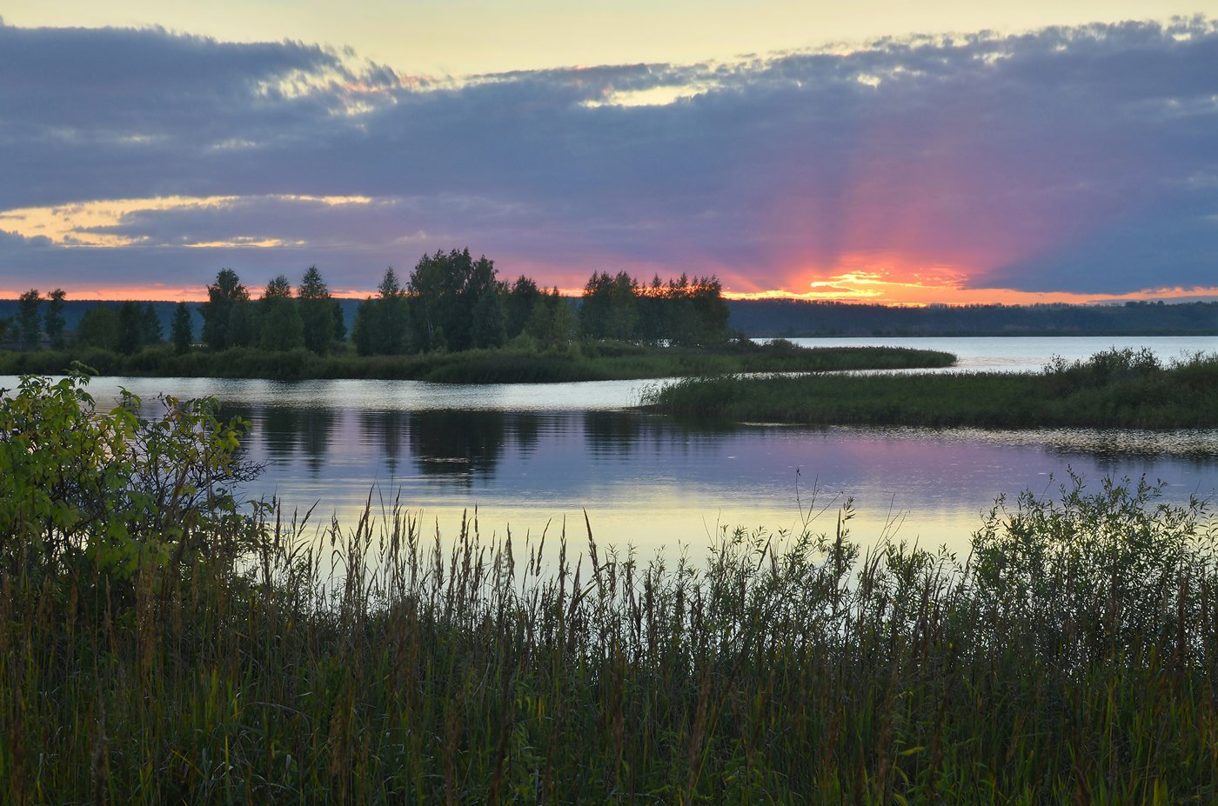
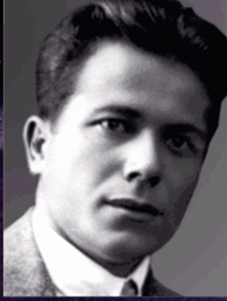
Григорій Стрілець (псевдонім Косинка) - український письменник-новеліст
народився
29 листопада 1899 року в
с. Щербанівці на Київ­щині в бідній селянській родині

Slide 3

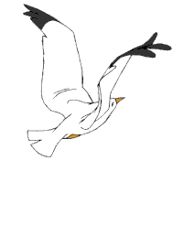
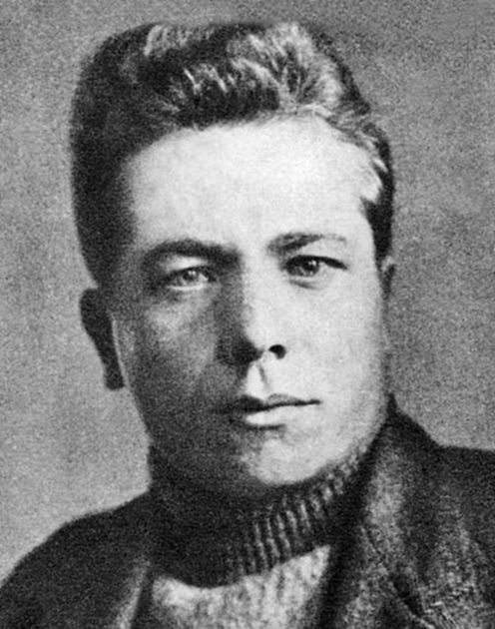
Зі спогадів дружини Тамари Михайлівни Мороз-Стрілець про чоловіка: «дуже любив квіти…, а серед них…червоні косинці
…Псевдонім від квітки. Щоб не думали, що то хустина»

Slide 4
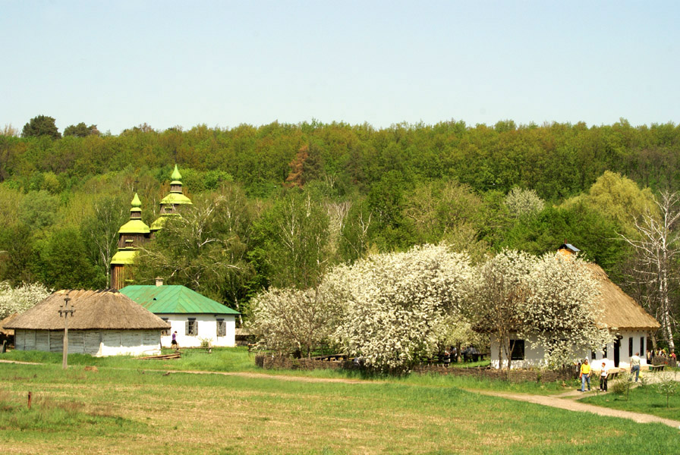



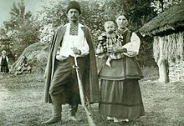
Батьки намагалися поліпшити своє злиденне життя десь за Уралом, біля Байкалу, але й там добра не знайшли. Повернулися назад до села і перебивалися батьківським підробітком на цукровому заводі в сусідньому селі Григорівка

Slide 5

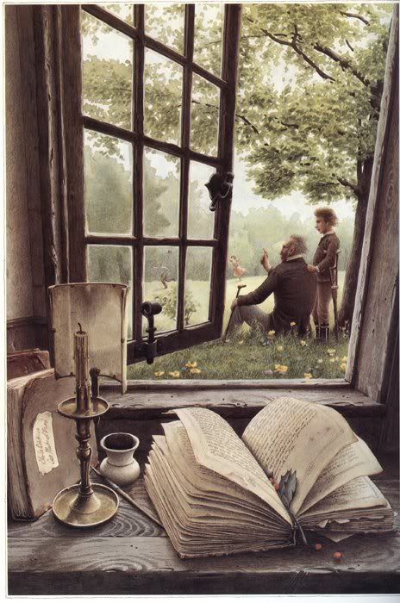
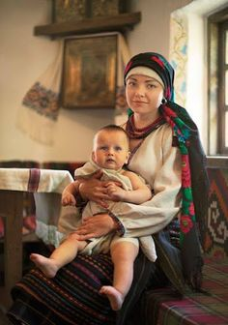
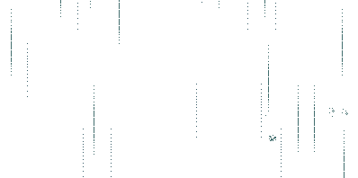
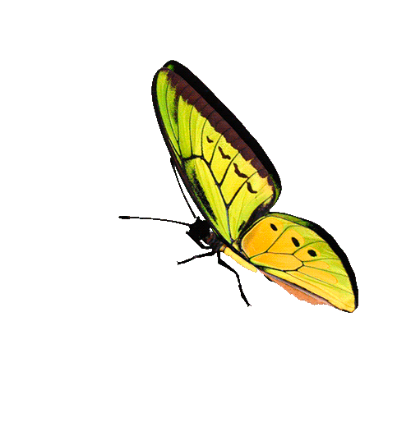
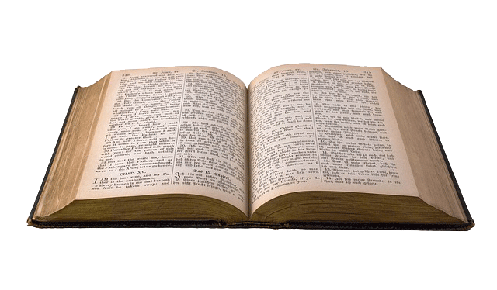
Значний вплив на нього мав дід Роман, який навчив хлопця грамоти, виховав інтерес до історії рідного краю, а також мати — Наталія Романівна, котра прилучила його до чарівного світу української народної пісні

Slide 6
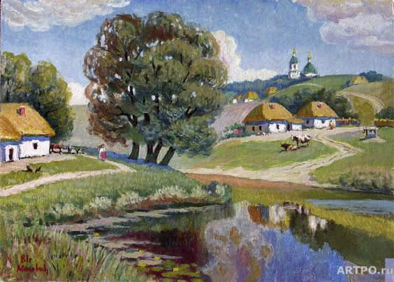
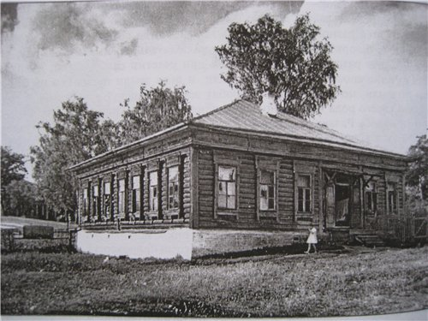
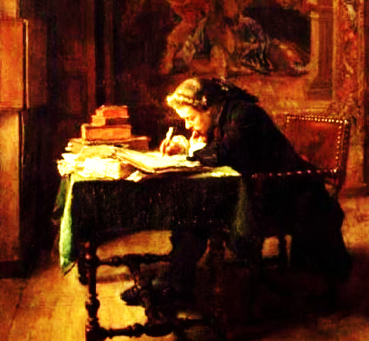

1913 року закінчив початкову школу в селі Красному й працював писарем

Slide 7
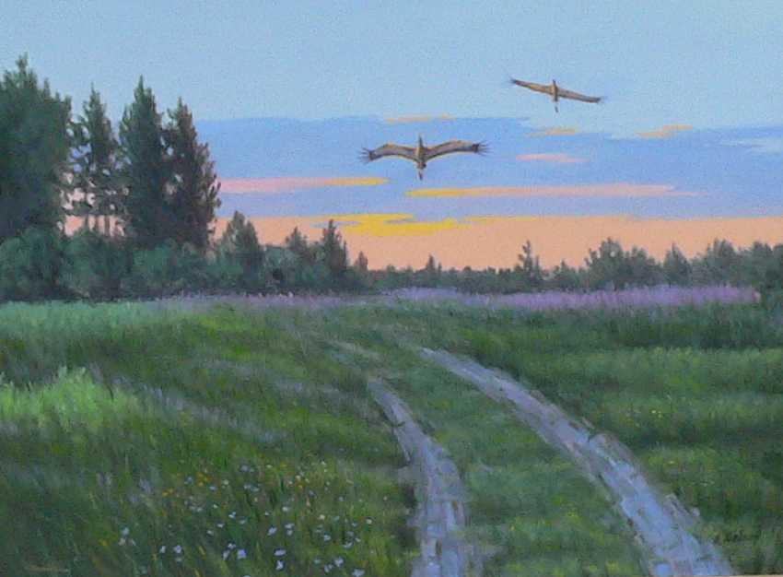
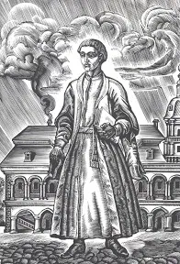
Коли Григорію минуло 14 років, він вирушив до Києва, сподіваючись кращими заробітками якось підтримати матір, що після смерті батька залишилася з п'ятьма малими дітьми на руках

Slide 8
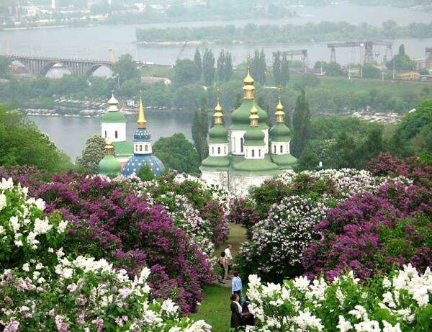
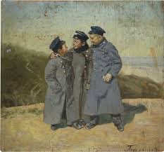
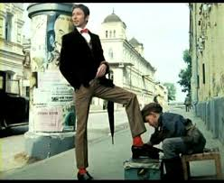
У Києві Косинка працював чистильником чобіт, канцеляристом і відвідував вечірні гімназіальні курси

Slide 9


Під час навчання в Києві (1916-1918 рр.) вдався до творчості. Нариси та статті з впливом ідей лівих соціал-революціонерів (боротьбистів) з'явилися в газеті «Боротьба»

Slide 10

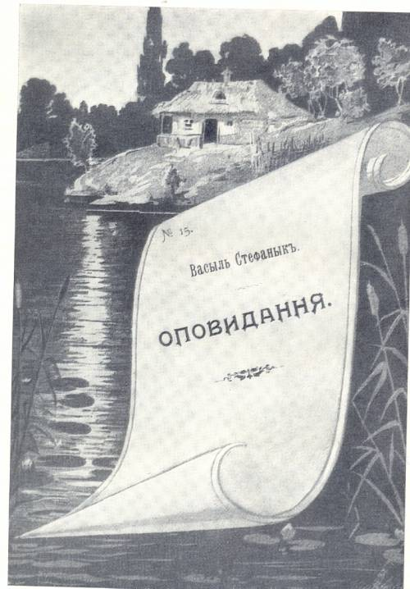

Великий вплив на молодого автора справила творчість українських новелістів М. Коцюбинського,
В. Стефаника,
С. Васильченка

Slide 11

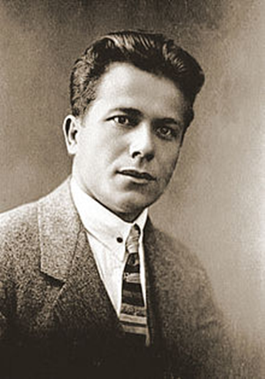

1920 р. вступив до Київського інституту народної освіти (КІНО), який згодом довелося залишити через матеріальну скруту. Його новели з’являлися на сторінках багатьох часопи­сів, а 1922 р. вийшла його перша збірка «На золотих богів»

Slide 12
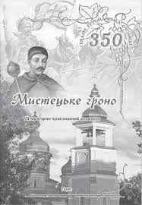
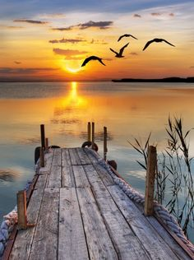

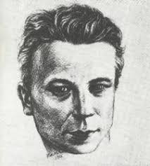
В київському альманасі "Гроно" з'явилися оповідання "Під брамою собору", "Мент", "За земельку"

Slide 13

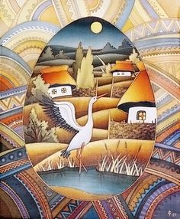
Другу книгу письменника - "Новели дезертира" - 1924 року відмовилися друкувати…
Працював над новими творами, в яких постав перед читачем вже сформований майстер реалістичного стилю

Slide 14
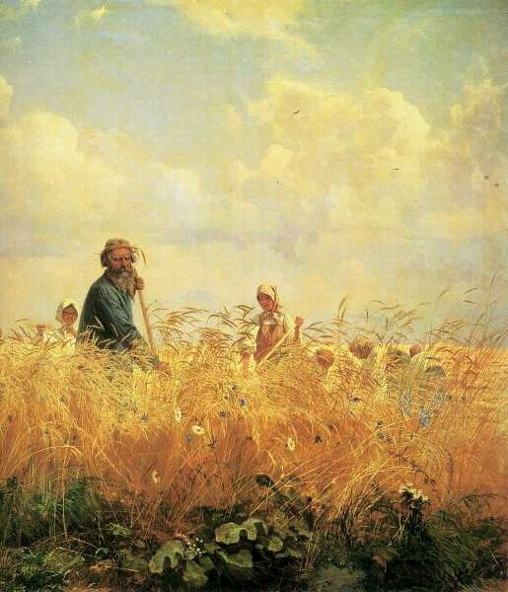
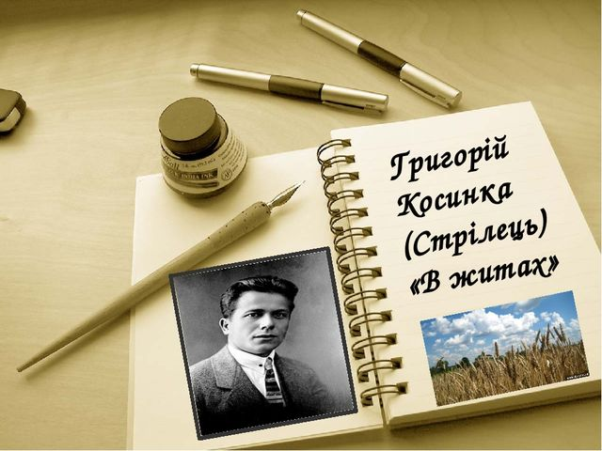



Вийшли збірки:
«В житах» (1926), «Політика» (1927), «Вибрані оповідання» (1929), «Серце» (1933), публіцистичні твори, переклади російських письменників

Slide 15
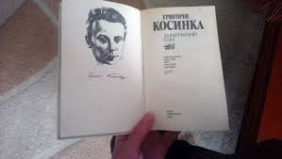
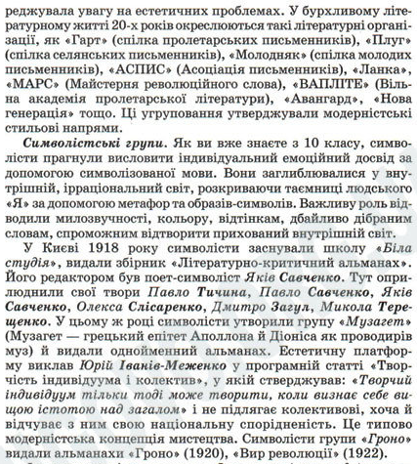
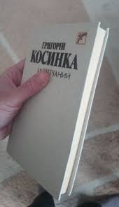

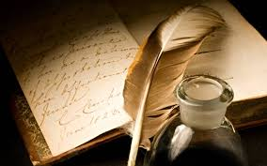

1923–1924рр. був директором Харківського і Київського радіокомітетів, належав до літературного об’єднання АСПИС

Slide 16
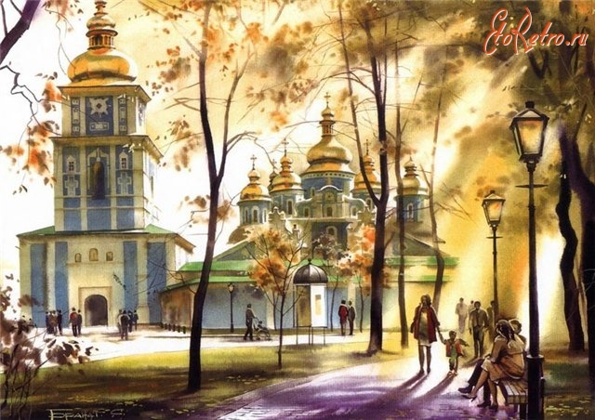
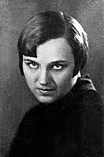
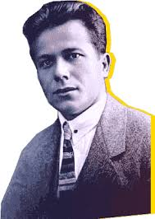

1924 року одружився із Тамарою Мороз, студенткою Київського інституту кінематографії, яка залишалася вірною йому до глибокої старості

Slide 17
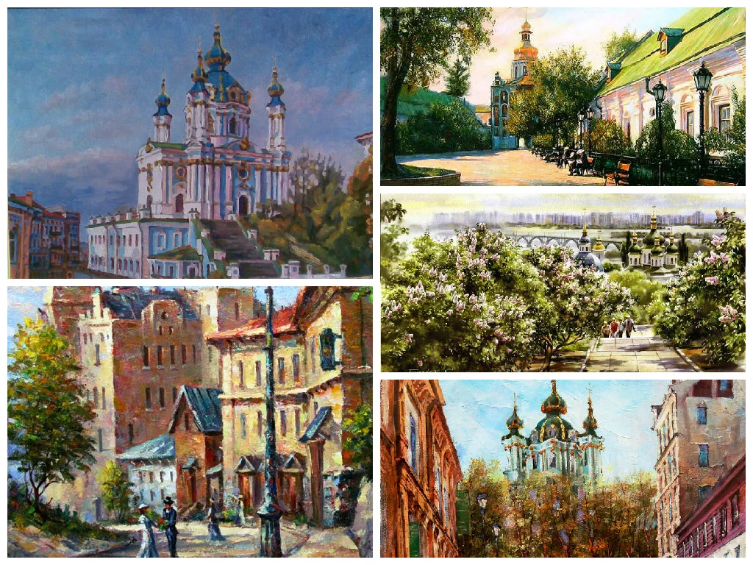
Мешкало подружжя на Володимирській вулиці на території Софіївського собору, адже батько його дружини, Михайло Мороз - голова Всеукраїнської православної церковної ради. Їхнє помешкання часто ставало місцем зборів літераторів, які об’єдналися під назвою «Ланка»

Slide 18
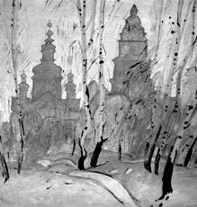
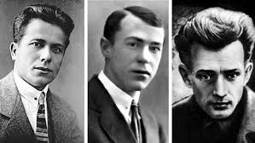

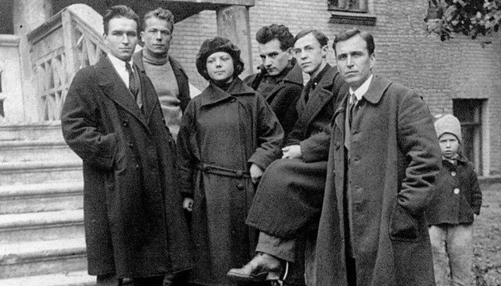
Косинка також член літературного об’єднання письменників «Ланка» (з 1926 р.— МАРС), до якого входили
В. Підмогильний,
Б. Антоненко-Давидович,
Є. Плужник,
Т. Осьмачка та ін.

Slide 19
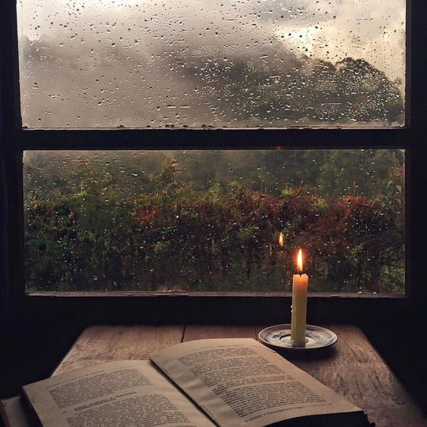
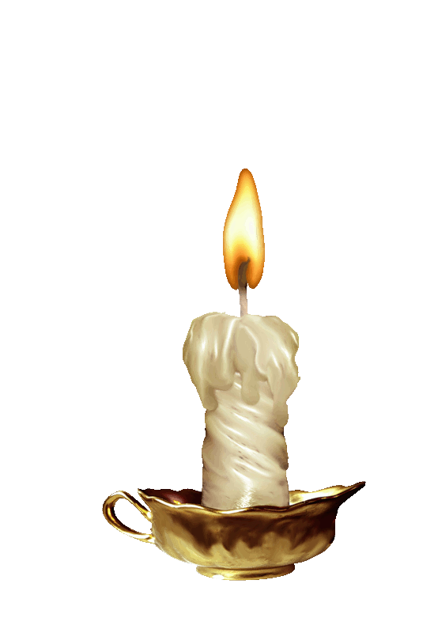
«Розстріляне відродження» - літературно-мистецьке покоління 20 - 30-х рр. в Укра­їні, яке дало високохудожні твори і було знище­не сталінським режимом

Slide 20
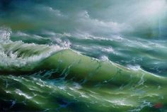


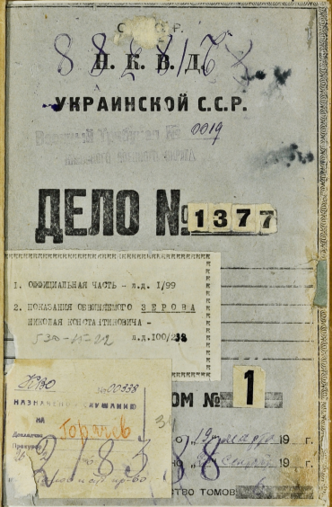
До найвидатніших представників цієї інтелектуальної еліти належав і новеліст Григо­рій Косинка (Стрілець)

Slide 21
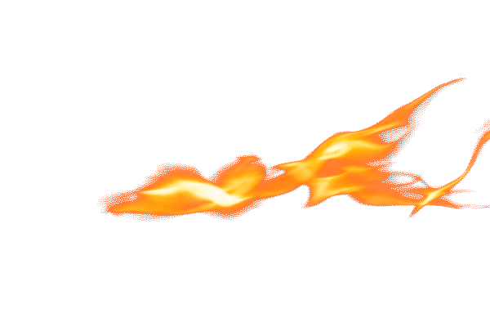
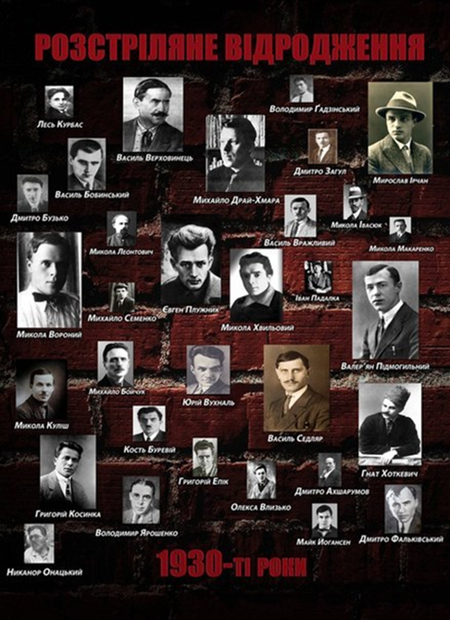
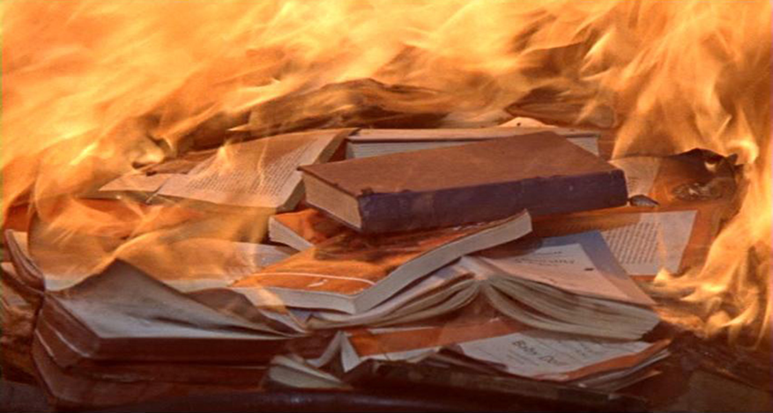
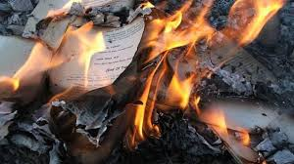
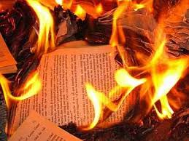


Slide 22
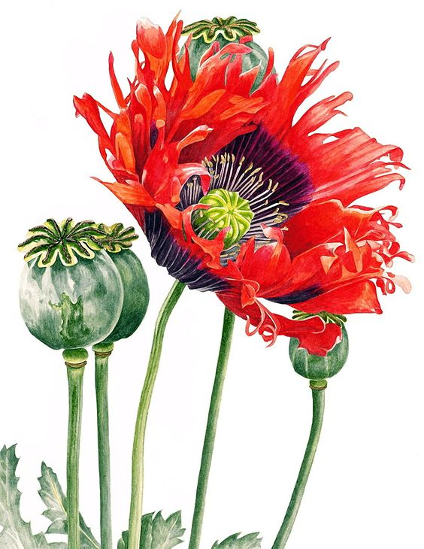

Новелістика Косинки — зразок художніх шукань і знахідок, якими українська проза першої третини XX століття просувалася від «старого» реалізму до модерних форм естетичного мислення

Slide 23
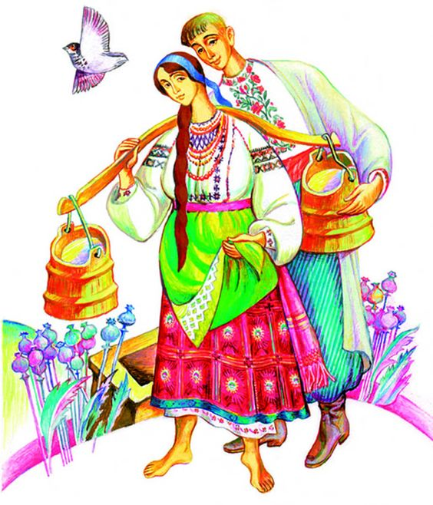
Такi цi новели насиченi образами, мелодiєю, почуттям…
Письменник умів декількома фразами, нюансом світлотіней, образом або символом передати найширшу гаму почуттів, думок, ідей

Slide 24

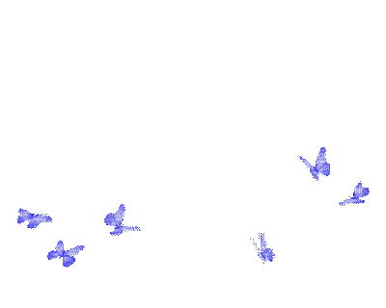

«Мені хочеться і плакати, і співати, хочеться жити!»
«Я відганяю сонце, що лізе цілуватися»

Slide 25


Жито, жити, любити... -це весь Косинка.
Читаючи його твори забуваєш, що це проза, а не поезiя

Slide 26


1929-1931 рр.
Редактор відділу сценаріїв Київської кінофабрики

Slide 27



У червні 1934 року відбулася конференція письменників. В дискусії виступив і Косинка…
Він говорив: «…в умовах "соціального замовлення", коли людину взяли за горлянку, вона не може творити»
То була не промова, то був крик відчаю. Зала завмерла від страху…

Slide 28



5 листопада 1934 Г. Косинка був заарештований НКВД за звинуваченням у приналежності до української націоналістичної терористичної організації. З в'язниці він писав до дружини: «Пробач, що так багато горя приніс тобі за короткий вік. Прости, дорога дружино, а простивши - прощай. Не тужи, кажу: сльозами горя не залити…»

Slide 29



Косинка гордо зустрів вирок у якому говорилося, що «більшість обвинувачених прибули в СРСР через Польщу, а частина через Румунію, маючи завдання по вчиненню на території УРСР ряду терористичних актів»
18 грудня того ж року розстріляний у Києві

Slide 30



Похований на теренах державного історико-меморіального Лук`янівського заповідника
Біографія обривається рано, влада не хотіла визнавати доробки Косинки. Але нам варто їх згадати, прочитати та подбати про їхнє майбутнє

Slide 31

Реабілітація та вшанування пам’яті
Наприкінці грудня 1934 року на квартирі М. Рильського зібралися письменники, аби вшанувати пам'ять убитого.
1956 року Андрій Малишко присвятив йому вірша:
«Ми тебе шукаєм по росинці
В Щербанівці, серед тополин,
І виходить мати у косинці
Виглядає, чи не прийде син.
Не приймав ти підлості нітрохи,
Прогримів, немов весняний грім,
І стоїть замучена епоха
Над безсмертним іменем твоїм»

Slide 32




У 1957 році посмертно реабілітований

Slide 33



У 1979 в с. Щербанівка встановлено пам'ятник Косинці
Михайло Горловий є автором пам'ятника Григорію Косинці у селі Красному
Бюст Григорія Косинки на будинку по вул. Володимирській
У 2001 році було засновано Київську обласну літературну премію імені Григорія Косинки
В Умані та Києві існують вулиці Григорія Косинки

Slide 34


ukrclassic.com.ua
probapera.org
www.parta.com.ua
dovidka.biz.ua
Список використаних джерел
Інтернет ресурси:
esu.com.ua
www.ukrlib.com.ua
uk.wikipedia.org
md-eksperiment.org
www.yakaboo.ua
www.youtube.com

Slide 35

Дякуємо за
увагу

